Slide 1

精益生产概述
河北海航企业管理咨询有限公司（内部交流资料）
马壮壮

Slide 2
精益生产
制造系统演化史与精益生产的起源
精益生产起源
制造系统演化史
起源于20世纪50年代丰田汽车公司，而在80年代中期被欧美企业纷纷采用。随着微利时代的来临，精益生产模式成为企业竞争的有力武器。
福特首创的装配线是大规模低品种生产方式的代表，工人被当成工作的机器
丰田系统是建立在准时化观念上的拉动式生产模式，以应付小订单多品种的挑战

Slide 3

百度百科-精益生产
精益生产（Lean Production），简称“精益”，是衍生自丰田生产方式（TPS）的一种管理哲学。

Slide 4


精益生产
如何理解精益生产
问题：精益生产到底是什么？又如何理解？
TPS
5S
JIT
我是个胖子
我是个瘦子
如果我们把身体看做一个系统，每日进食看作是生产系统的资源输入，每日活动量作为收益。
那么在以下假设情况下谁是精益的？？？
1.胖子和瘦子的每日活动量相同
2.胖子比瘦子每日多吃两碗米饭

Slide 5
Lean -“精益”释义
精益：形容词
1： a：无肉或少肉， b：少脂肪或无脂肪
2： 不富裕
3： 在必要性，重要性，质量或成分方面稀缺
4： 文体或措词简练
同义词：薄，极瘦，过分瘦长，骨瘦如柴，瘦削的，
似 骨的，消瘦的，细长的，瘦长的
反义词： 肥胖的，多肉的，过重的，不结实的，过分
肥胖的，丰满的，粗短的，肥大的，软的
我是个瘦子

Slide 6
吃你家大米啦？
我们为什么说胖子是相对不精益的？
精益生产方式的中心思想即为JIT（Just in time），即“在需要的时候，按需要的量，生产所需的产品”。
胖子显然是违背精益生产思想的，在不需要的时候，过度加工（多吃两碗米），造成库存（脂肪）。
库存是浪费，过度加工也是浪费。所以胖子是相对不精益的。
我是个胖子

Slide 7
价值：精益思想认为企业产品（服务）的价值只能由最终用户来确，价值也只有满足特定用户需求才有存在的意义。精益思想重新定义了价值观与现代企业原则，它同传统的制造思想，即主观高效率地大量制造既定产品向用户推销，是完全对立的。
价值
价值流
流动
拉动
尽善尽美
价值流：是指从原材料到成品赋予价值的全部活动。识别价值流是实行精益思想的起步点，并按照最终用户的立场寻求全过程的整体最佳。精益思想的企业价值创造过程包括：从概念到投产的设计过程；从定货到送货的信息过程；从原材料到产品的转换过程；全生命周期的支持和服务过程。
用户满意、无差错生产和企业自身的持续改进。
流动：精益思想要求创造价值的各个活动（步骤）流动起来，强调的是“动”。传统观念是“分工和大量才能高效率”，但是精益思想却认为成批、大批量生产经常意味着等待和停滞。精益将所有的停滞作为企业的浪费。
拉动：的本质含义是让企业按用户需要拉动生产，而不是把用户不太想要的产品强行推给用户。拉动生产通过正确的价值观念和压缩提前期，保证用户在要求的时间得到需要的产品。实现了拉动生产的企业具备当用户需要时，就能立即设计、计划和制造出用户真正需要的产品的能力；最后实现抛开预测，直接按用户的实际需要进行生产。 实现拉动的方法是实行JIT生产（Just-in-time）和单件流（One-Piece Flow）。JIT和单件流的实现必须对原有的制造流程做彻底的改造。流动和拉动将使产品开发周期、定货周期、生产周期降低50～90%。

Slide 8
全公司整体性利润增加
精益生产
经济性
消除浪费、降低成本
柔性生产、提高竞争力
适应性
准时化生产
看板管理
不
断
暴
露
问
题
，
不
断
改
善
均衡化生产
尊
重
人
才
，
发
挥
人
的
作
用
良好的
外部协作
质量保证
小批量生产
同步化生产
全面质
量管理
自动化
设备快
速准备
设备合
理布置
多技能
作业员
标准化
作业
……
全员参加的改善和合理化活动
企业教育，开发人力资源

Slide 9

全公司整体性利润增加
精益生产
经济性
消除浪费、降低成本
柔性生产、提高竞争力
适应性
精益生产的目的是：
消除浪费→降低成本，提高效率。
这里涉及八大浪费和七大手法。
八大浪费是对系统中不可见/不易发现的浪费进行分类。
七大手法是对系统中存在的浪费进行改善。
增值时间
非增值必要时间
企业运营的全部时间
非增值不必要时间
增加价值的时间
不增加价值但不可避免的时间
不增加价值但可以避免的时间
手工组装类企业
卓别林《摩登时代》
丰田汽车
控制和减少
消除
离散型制造业
消除浪费，减少成本

Slide 10
全公司整体性利润增加
精益生产
经济性
消除浪费、降低成本
柔性生产、提高竞争力
适应性
准时化生产
精益生产方式的中心思想即为JIT（Just in time），即“在需要的时候，按需要的量，生产所需的产品”。又称作无库存生产方式生产方式。
为什么JIT能被称作无库存生产方式？
原因在于JIT从客户端出发，实行拉动式生产。
EG：
如果客户需求1000PCS产品，那么生产控制中心就从客户处取得了订单，生产控制中心向制造系统最后一道工序发出需制造1000PCS产品的信息，最后一道工序再向之前的工序发出信息直到供应商。
供应商快速响应，准备1000PCS产品的物料并按期交货。
理想状态下是能够使得企业零库存运营的，现实情况则因为有更多的约束，导致企业实际并不能实现零库存。
JIT的思想意义是能够极大的减少生产过程中的库存。

Slide 11
精益生产追求的七“零”目标
零浪费
零库存
零故障
零缺陷
零切换浪费
零灾害
零停滞
精益生产追求的七零目标也是JIT思想的引申。
七零目标究根到底还是为了实现准时化生产方式。
“在需要的时候，按需要的量，生产所需的产品“

Slide 12
全公司整体性利润增加
精益生产
经济性
消除浪费、降低成本
柔性生产、提高竞争力
适应性
准时化生产
看板管理
改善
生产及运送工作指令
生产及运送工作指令
进行“目视管理”的工具
各道前工序的生产都根据看板来进行。
看板中记载着生产和运送的数量、时间、目的地、放置场所、搬运工具等信息，从装配工序逐次向前工序追溯。
“没有看板不能生产，也不能运送。”
根据这一规则，各工序如果没有看板，就既不进行生产，也不进行运送；看板数量减少，则生产量也相应减少。由于看板所标示的只是必要的量，因此运用看板能够做到自动防止过量生产、过量运送。
“看板必须附在实物上存放”、“前工序按照看板取下的顺序进行生产”
根据这一规则，作业现场的管理人员对生产的优先顺序能够一目了然，很容易管理。只要通过看板所表示的信息，就可知道后工序的作业进展情况、本工序的生产能力利用情况、库存情况以及人员的配置情况等。

Slide 13
全公司整体性利润增加
精益生产
经济性
消除浪费、降低成本
柔性生产、提高竞争力
适应性
均衡化生产：
同平准化生产，其包含数量均衡和品种均衡，均衡生产研究的就是如何在生产过程中如何实现数量和品种的平均。
准时化生产
看板管理
前提：SMED
均衡化生产
方案一：
X、Y、Z三种产品，先生产X产品，继而生产Y产品，最后生产Z产品
会减少产品切换造成的损失，但也会造成X产品大量库存堆积。
换线损失＜库存损失
现有一批产品A客户需求X Y Z三种产品，X产品2000PCS，Y产品1000PCS,Z产品500PCS。
交期均为20天。
方案二：
X产品每天100PCS，Y产品50PCS,Z产品每天25PCS。
且通过努力，降低切线损失。
较低生产在制品库存、成品库存，减少存储费用及管理费用。
平准化

Slide 14
拉动式生产
推动式生产
流程型企业（冶金、水泥、化工）
离散型企业（电子装配、机械加工）
相关概念

Slide 15
拉动式
拉动式生产是丰田生产模式两大支柱之一“准时生产（Just In Time）”得以实现的技术承载。这也是大野耐一凭借超群的想象力，从美国超市售货方式中借鉴到的生产方法。相对于过去的推动式生产，前一作业将零件生产出来“推给”后一作业加工，在拉式生产中，是后一作业根据需要加工多少产品，要求前一作业制造正好需要的零件。“看板”就是在各个作业之间传递这种信息、运营这种系统的工具。 与拉动式生产相对应的是推进式生产（Push Production）。在推进式生产中，每一工序都根据生产计划，尽其所能地生产，尽快完成生产任务，不管下一工序当时是否需要。传统的生产系统一般为推进式生产，推进式生产将造成物品的堆积。

Slide 16
推动式
推动式生产，是按照生产中心计划提前制造。
在推动式生产方式下，生产控制就是要保证按生产作业计划的要求按时、按质、按量完成任务，每一工序的员工注重的是自己所在工序的生产效率。在推动式系统中，各个工序之间相互独立，在制品存货量较大。传统上企业一般采用的都是推动式生产系统。计划部门根据市场需求，对于最终产品的生产进行分解，将相应的生产任务和提前期传达给各个生产部门。最后细化为每个零部件的投入产出计划和相应的定购计划。而对于各个部门而言，需要按照计划组织生产，生产结束后将实际完成情况汇报给计划部门，同时将完成品送往工序上的下一个生产部门。因此，总体的生产是一种从工序上最初的生产部门向工序最终生产部门的一个“推动”的过程。然而，推动式生产方式不符合JIT 的要求，以JIT 的视角来看待，推动式生产方式会产生很多重大“浪费”。
。

Slide 17
流程型
流程型生产又称“连续性生产”，是指在流程型生产企业中，物料是均匀的、连续地按一定工艺顺序运动的。特点是工艺过程的连续性。流程型生产包括化工（塑料、药品、肥皂、肥料等）、炼油、冶金、食品、造纸等。
特点：
1、工艺过程是连续进行的，不能中断。
2、工艺过程的加工顺序是固定不变的，生产设施按照工艺流程布置。
3、劳动对象按照固定的工艺流程连续不断的通过一系列的设备和装备被加工处理成产品
在我看来，流程型生产时缺乏灵活性的。
一个是因为化学污染问题，另一个是因为意料之外的化学转换。
。

Slide 18
离散型
离散型生产企业主要是指一大类机械加工企业。它们的基本生产特征是机器 ( 机床 ) 对工件外形的加工 , 再将不同的工件组装成具有某种功能的产品。由于机器和工件都是分立的 , 故称之为离散型生产方式。如汽车制造、飞机制造、电子企业和服装企业等。
各个工序相对来说有明显的界限划分。

Slide 19

标工制定方法

Slide 20

标准工时
标准工时：
一个合格的,训练有素的员工,在正常的工作环境下,以规定的作业方法和治具,完成一定的质量与数量的工作所需的时间。
不就是掐个秒表吗？
……
标准工时管理中的作用
新作业方法的评选
工厂布局之依据
评估工厂负荷产量
生产计划的依据
人力增减的依据
新机器设备评估依据
流水线生产之平衡
人工成本
效率分析的基础
工作人員效率奖金计算的基础

Slide 21
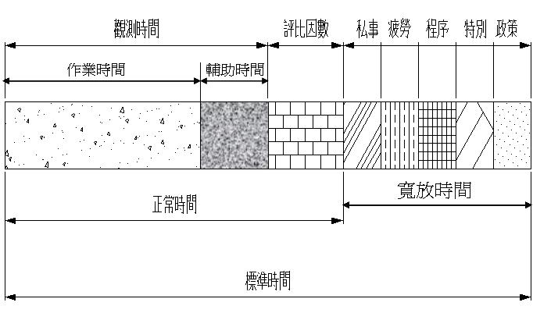

标准工时
标准工时 = 正常作业时间+寬放时间
= 正常作业时间*(1+寬放率)
= 正常作业时间/(1-寬放率)
= 观測時間*評比系数*(1+寬放率)

Slide 22

标准工时
熟練係數 |  |  | 努力係數
超佳 | A1 | +0.15 | 超佳 | A1 | +0.13
 | A2 | +0.13 |  | A2 | +0.12
優 | B1 | +0.11 | 優 | B1 | +0.10
 | B2 | +0.08 |  | B2 | +0.08
良 | C1 | +0.06 | 良 | C1 | +0.05
 | C2 | +0.03 |  | C2 | +0.02
平均 | D | 0.00 | 平均 | D | 0.00
可 | E1 | -0.15 | 可 | E1 | -0.04
 | E2 | -0.10 |  | E2 | -0.18
欠佳 | F1 | -0.16 | 欠佳 | F1 | -0.12
 | F2 | -0.22 |  | F2 | -0.17
操作環境係數 |  |  | 一致性係數
理想 | A | +0.06 | 理想 | A | +0.04
優 | B | +0.04 | 優 | B | +0.03
良 | C | +0.02 | 良 | C | +0.01
平均 | D | 0.00 | 平均 | D | 0.00
可 | E | -0.03 | 可 | E | -0.02
欠佳 | F | -0.07 | 欠佳 | F | -0.04
“评比系数”

Slide 23
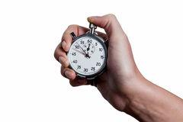
标准工时
正常时间：是标准时间中的重要组成部份,要设定标准时间首先需要设定标准作业的正常时间;
設定方法:
疲劳宽放（取疲勞寬放率為 男:4% 女:5% ）
是由于作业造成的精神及身体上的負荷所帶來的劳动机能衰退及速度减慢称為疲劳
疲勞是由作业环境,作业条件的不同而产生的体力上,精神上疲劳引起的;帶來疲劳的各种原因如下:
a）作业环境:溫度/照明/废气/噪音/空气/湿度等
b）作业条件:作业強度/作业场所/作业的体能要求/作业的精密度
私事寬放（生理寬放） 它是补偿作业中断的时间,包括解決私事,滿足喝水/上厕所/擦汗/更衣等生理要求的时间等;若工厂的作业环境良好,人的生理需求基本一致,对个人或作业不单独设定,全厂统一安排;若上下午工厂有统一规定的休息时间,则标准时间中不再考虑
当每天工作8小时,上下午无中間休息时的标准为﹕
A.对于轻松工作,为正常时间的2%~5%;
B.对于较重工作(或环境不良)为5%~7%;
C.对于举重(或天气炎热无空调)为 7%;
作业寬放
主要是由于材料/零件/机械/工具等生产相关物品造成的非周期性/不規則的准备或是清扫等类似的作业
主要有以下几种情形﹕
A.作业台及场地的简单清洁与准备,包括转換 产品品种时的時間消耗
B.由于來料及零件不良造成的停頓
C.現场监督者与检查員临时抽检及口头指示造成的偶发停頓
D.上下工位的传送中偶发問題
管理寬放
由于企业的管理制度所造成的管理所造成的管理時間的占用
例如班前会及交接班会及体操時間等
特殊寬放
根据产品的工艺特点或生产计划周期的长短,不同的产品,不同的生产线根据具据情況可以设定特殊寬放,無特別原因不可以乱加特殊寬放
综合起来取正常時間的一定百分率作为寬放率,一般寬放率可以取10%--20%;

Slide 24
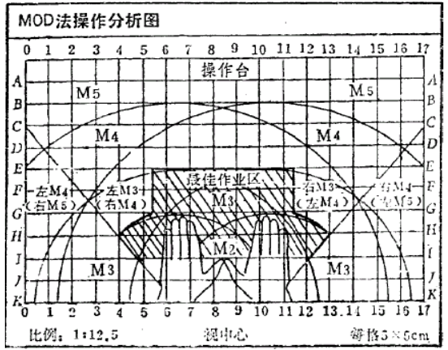
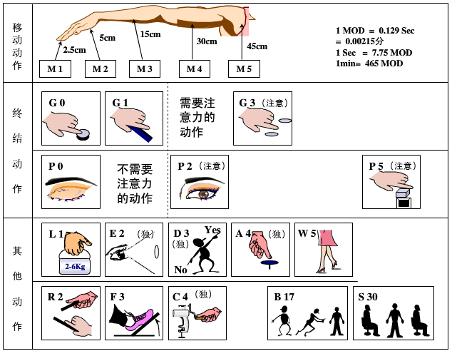
标准工时
1.直接观测法：
秒表观测法,摄影分析法
优点:比较简单,任何人都可做
缺点:难于跟标准速度相比较;生产之前不能设定;
PTS-MOD法
MOD法将动作归纳为21种。
MOD法把动作符号与时间值融为一体，（如G3表示复杂的抓取动作，同时表示3MOD=3*0.129s=0.387s；又如：M3G3=6MOD）,因此只要知道动作符号，也就知道了时间，所以“一看就会”；
在MOD法的21种动作中，只有“0,1,2,3,4,5,27,30”这8个不相同的时间值，这样只要有了动作表达式就能很快心算出动作时间值；同时可以调整MOD值。
2.合成法（预定时间标准法）:
PTS法(WF/MOD/MTM等)/STD法(标准时间资料法)
优点:信賴程度和一貫性高,客观性和普遍性高,不需 要评价标准速度,可在生产之前设定,容易消除不必要动作
缺点:要求较高,需要教育和训练

Slide 25

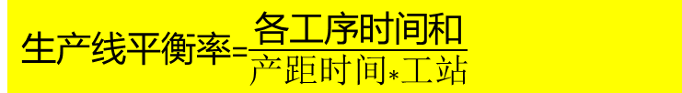
标准工时
平衡率的定義:用于衡量流程中各工站节拍符合度的一個综合比值
生产线平衡率=$\frac{\text{各工序时间和}}{产距时间∗工站}$
不平衡率=1-$\frac{\text{各工序时间和}}{生产节拍∗工站}$
客户需求节拍（take time）=$\frac{日历工作时间−计划停产时间}{订单量}$

Slide 26
小米“饥饿营销”背后的隐情。

Slide 27

谢谢

